Slide 1
Добро пожаловать в подготовительную группу
«Мудрецы»
Наш девиз:
Нам не скучно жить,
любим мы мудрить.

Slide 2
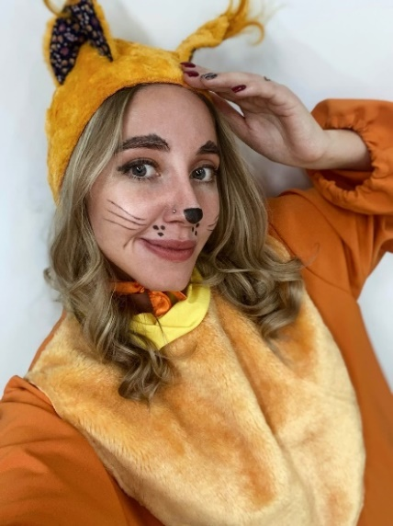
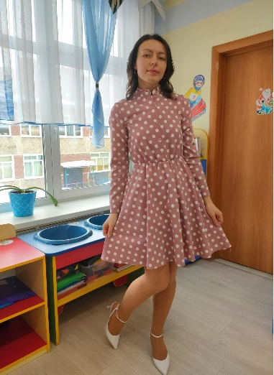
Детский сад-это радость дня , когда знаешь, что дети ждут тебя!
Визитная карточка воспитателя
Каким быть должен воспитатель? Конечно, добрым должен быть!
Любить детей, любить ученье, свою профессию любить!
Каким быть должен воспитатель? Конечно, щедрым должен быть,
Всего себя без сожаленья он должен детям подарить!
Воспитатели группы:
Ячменева Карина Сергеевна
Новинская Анастасия Витальевна
Квалификационная категория: Первая квалификационная категория
Младший воспитатель:
Бабкина Людмила Владимировна
Детский сад –повторяю я, быть воспитателем-моя судьба!

Slide 3
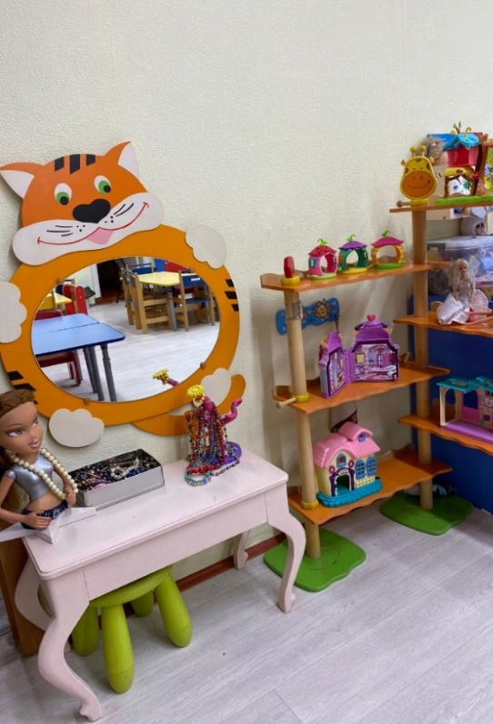
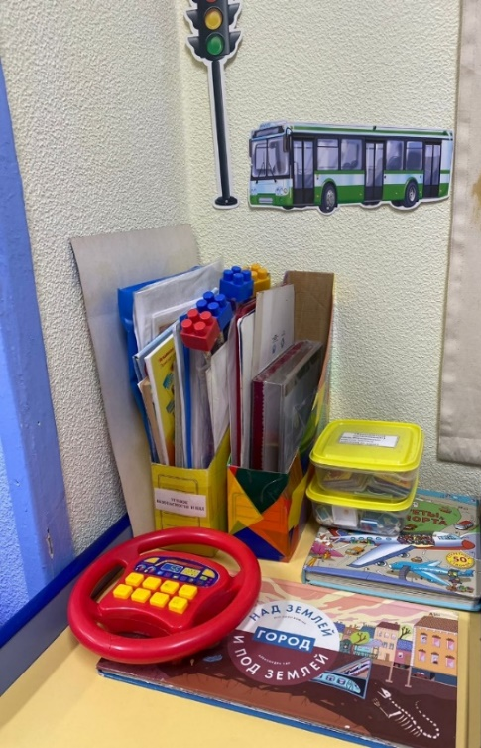
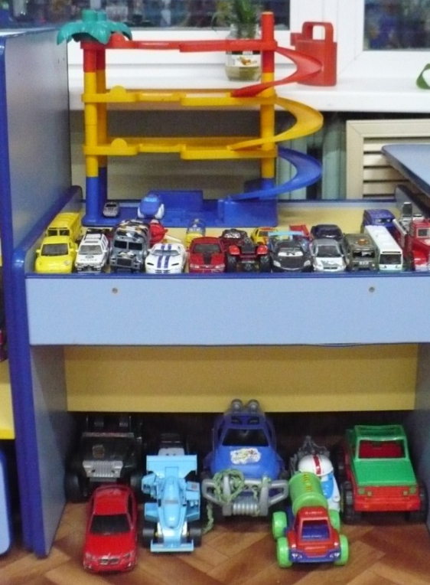
В нашей группе Очень замечательно! Для развития среда детям занимательна

Slide 4
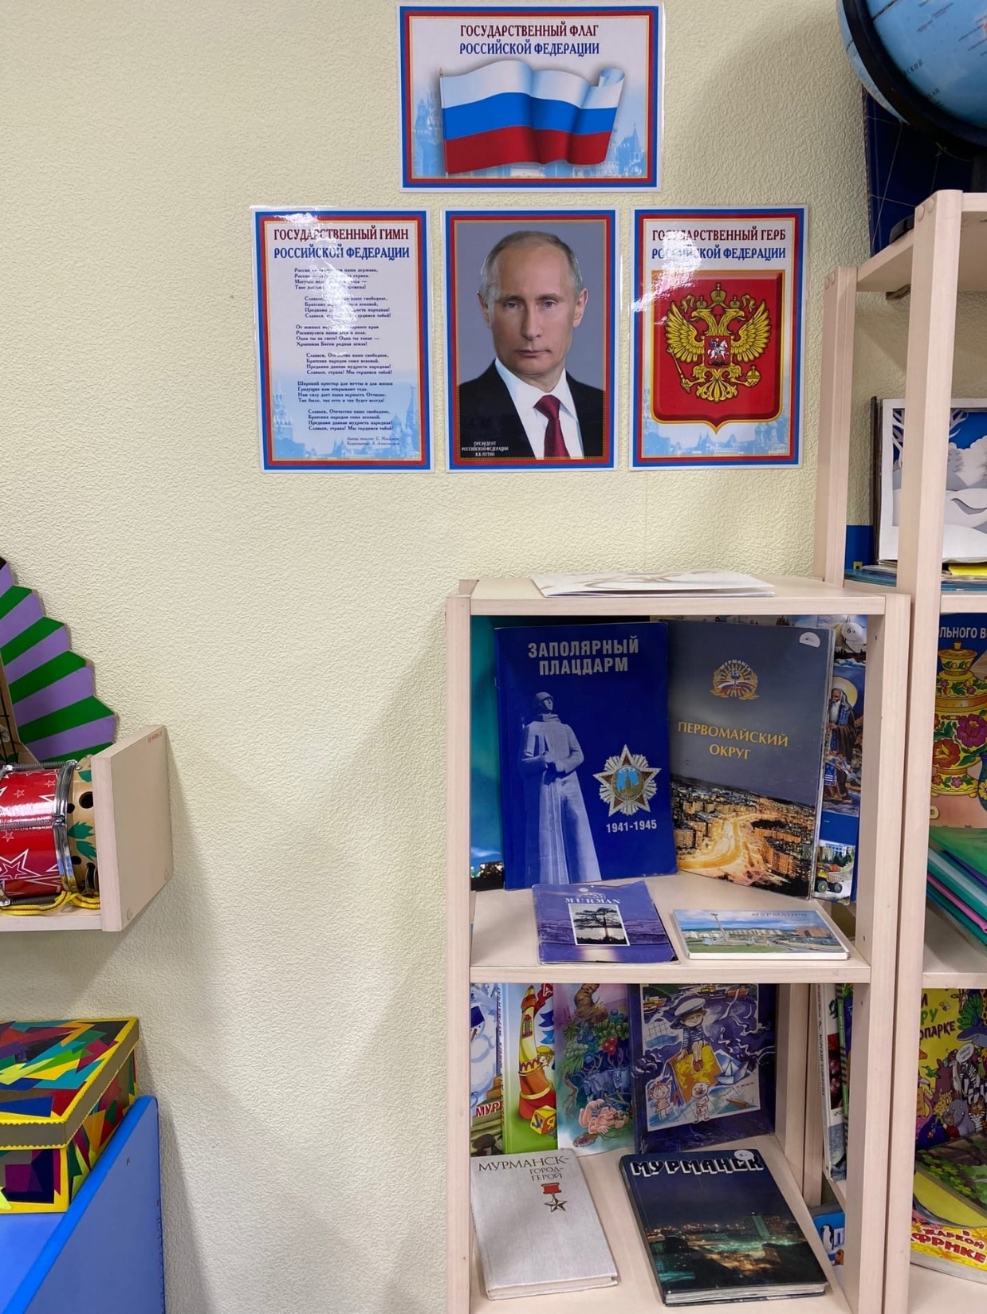
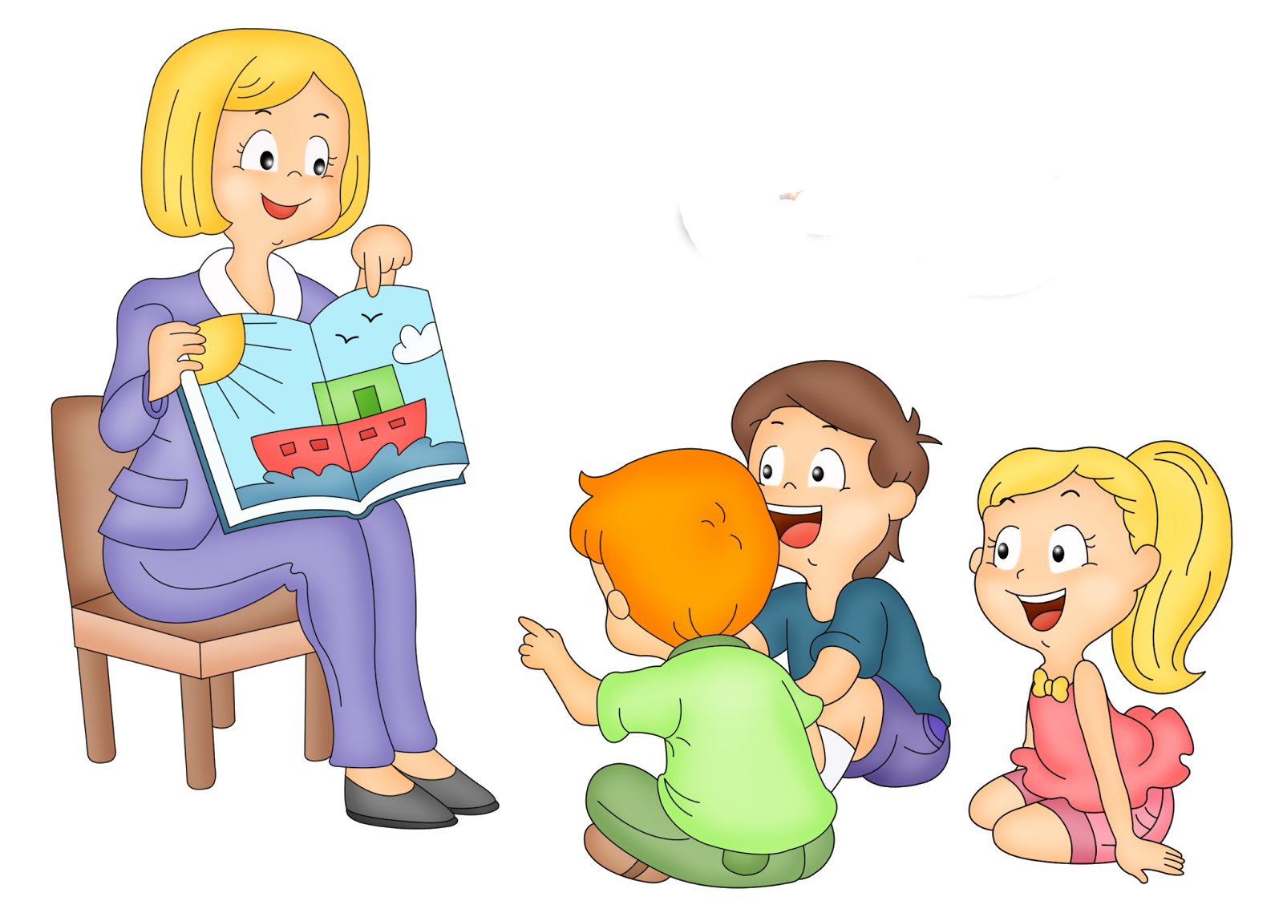
Любим город мы родной, факты изучаем. Информацию о нём Всей группой собираем!

Slide 5
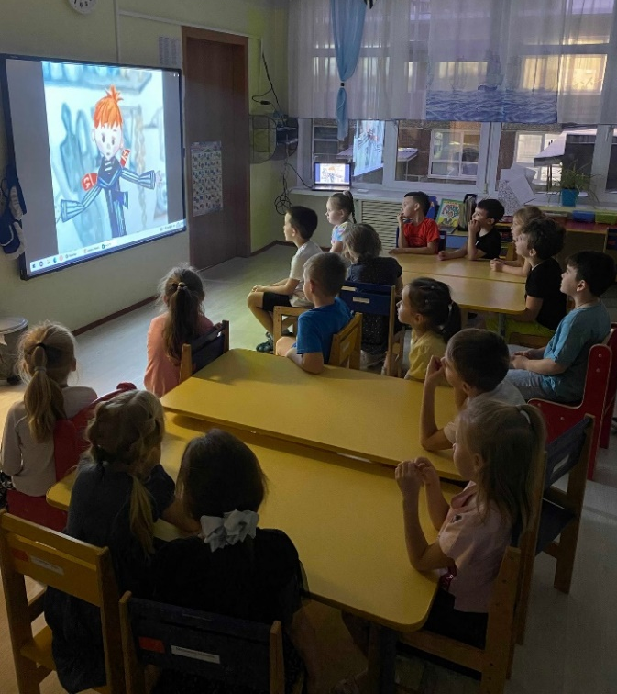
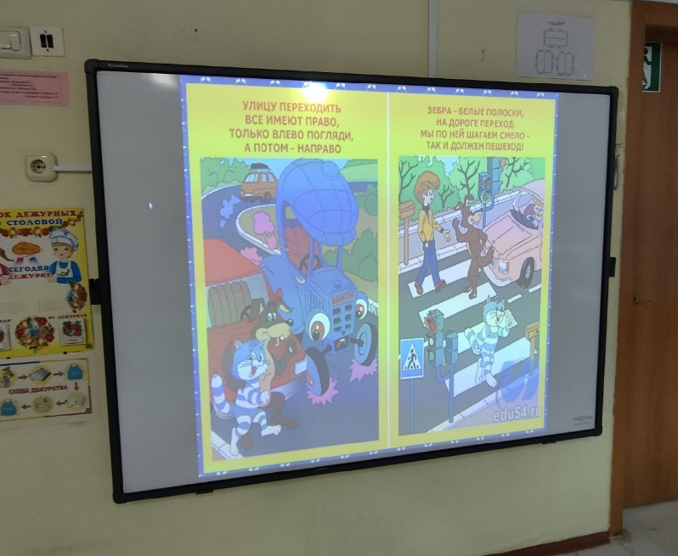
Использование ИКТ технологий в нашей группе

Slide 6
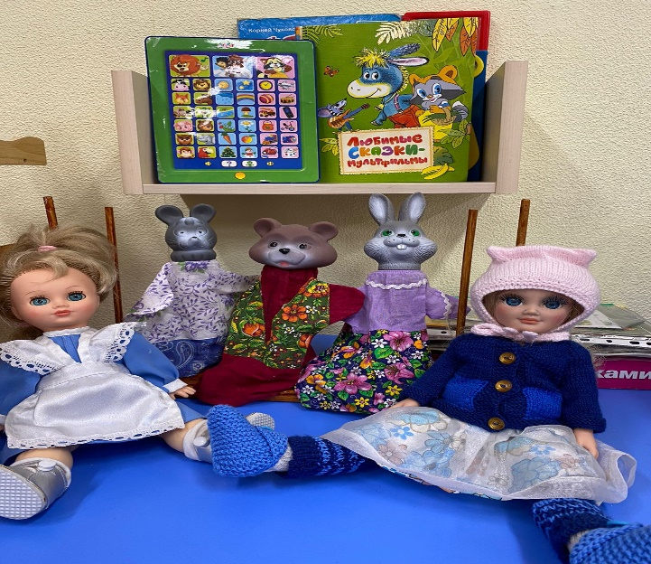
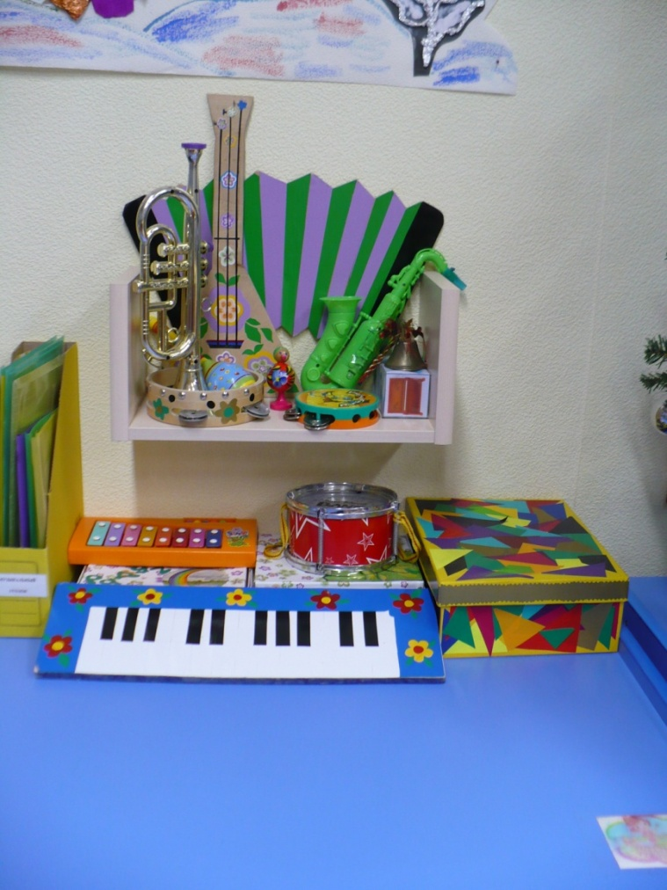
Можно поиграть в театр: на столе, на пальчиках… Любят маски надевать девочки и мальчики!
Музыкальный уголок. Инструменты здесь в рядок: Хочешь — бубен ты возьми или в дудочку дуди. Шумовые есть у нас и гармошки просто класс. Бубны, ложки , погремушки — музыкальные игрушки

Slide 7
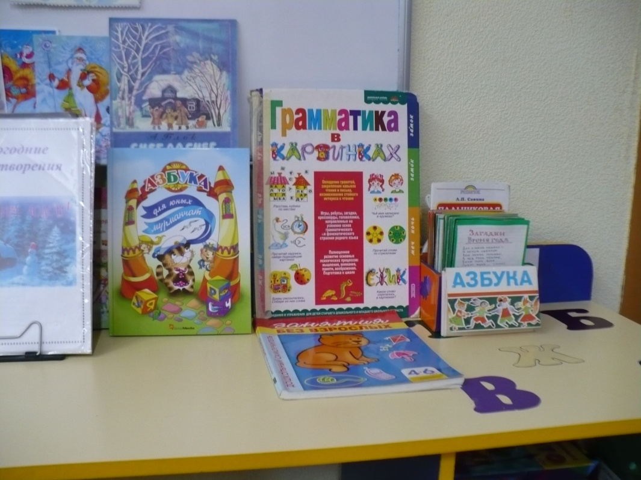
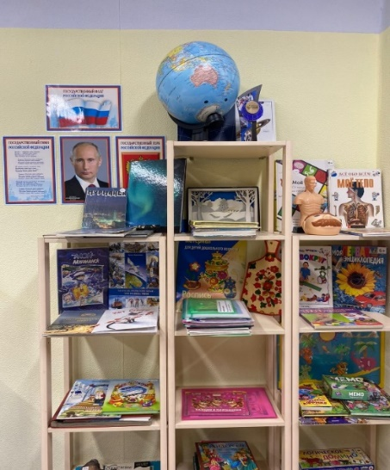
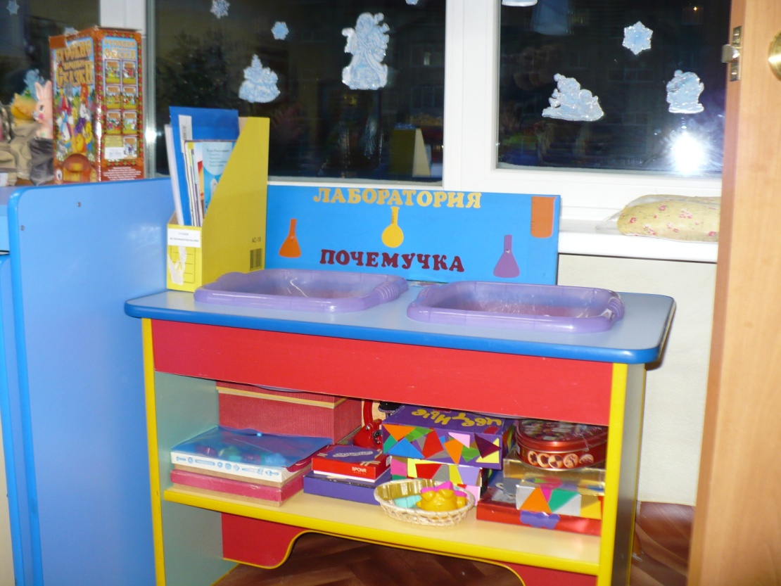
Знания всегда-получать мы рады! Нам не зря ведь говорят «Мудрые ребята»

Slide 8
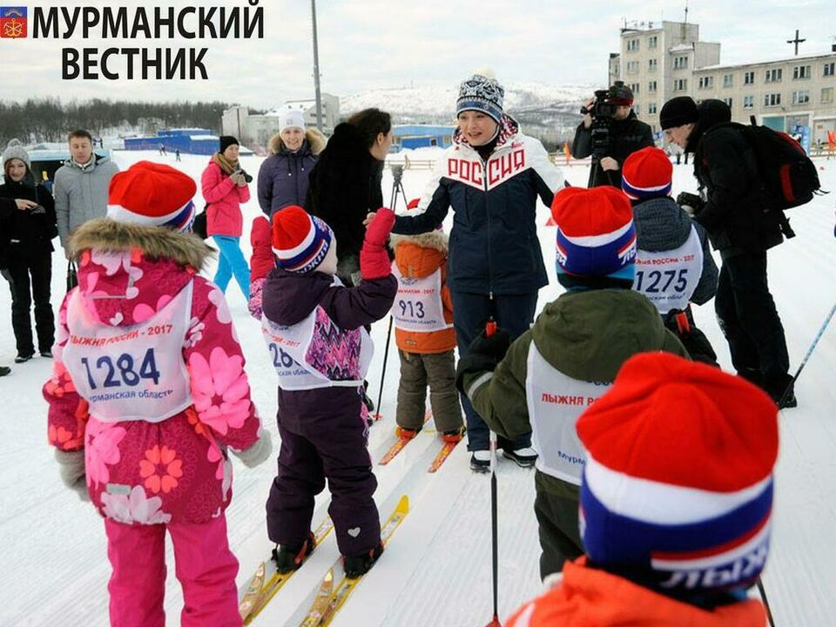
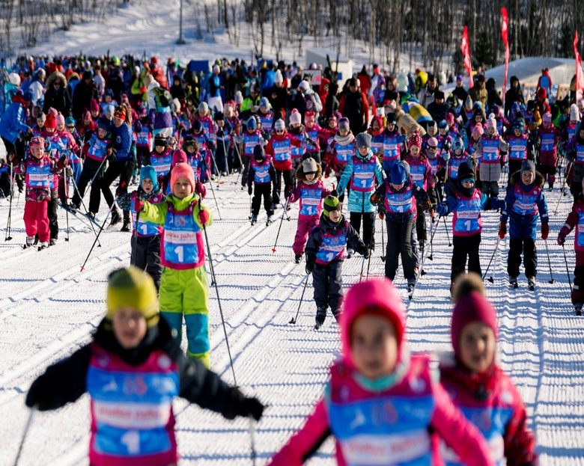
Мудрецы-активные участники спортивных мероприятий

Slide 9
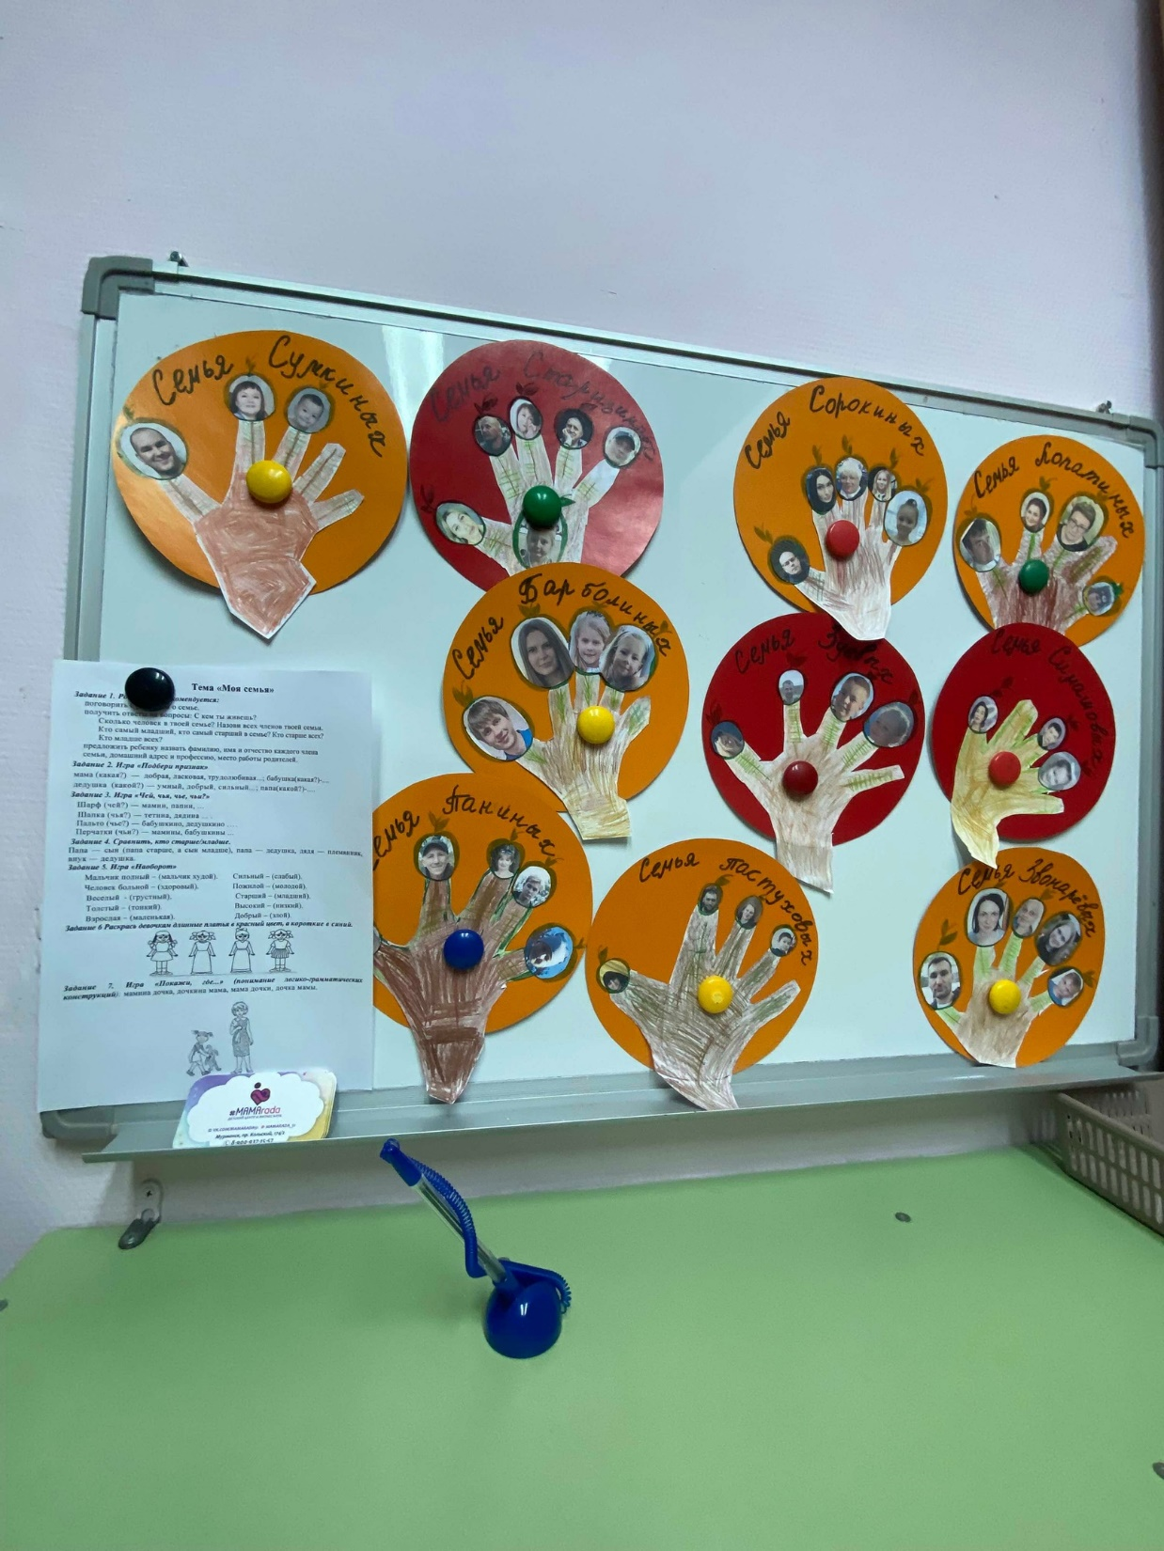
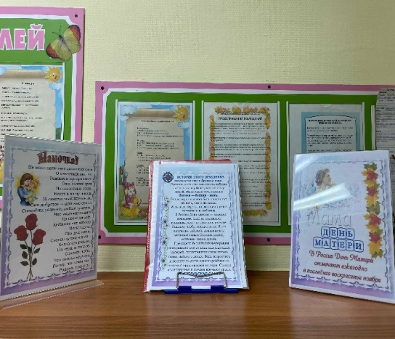
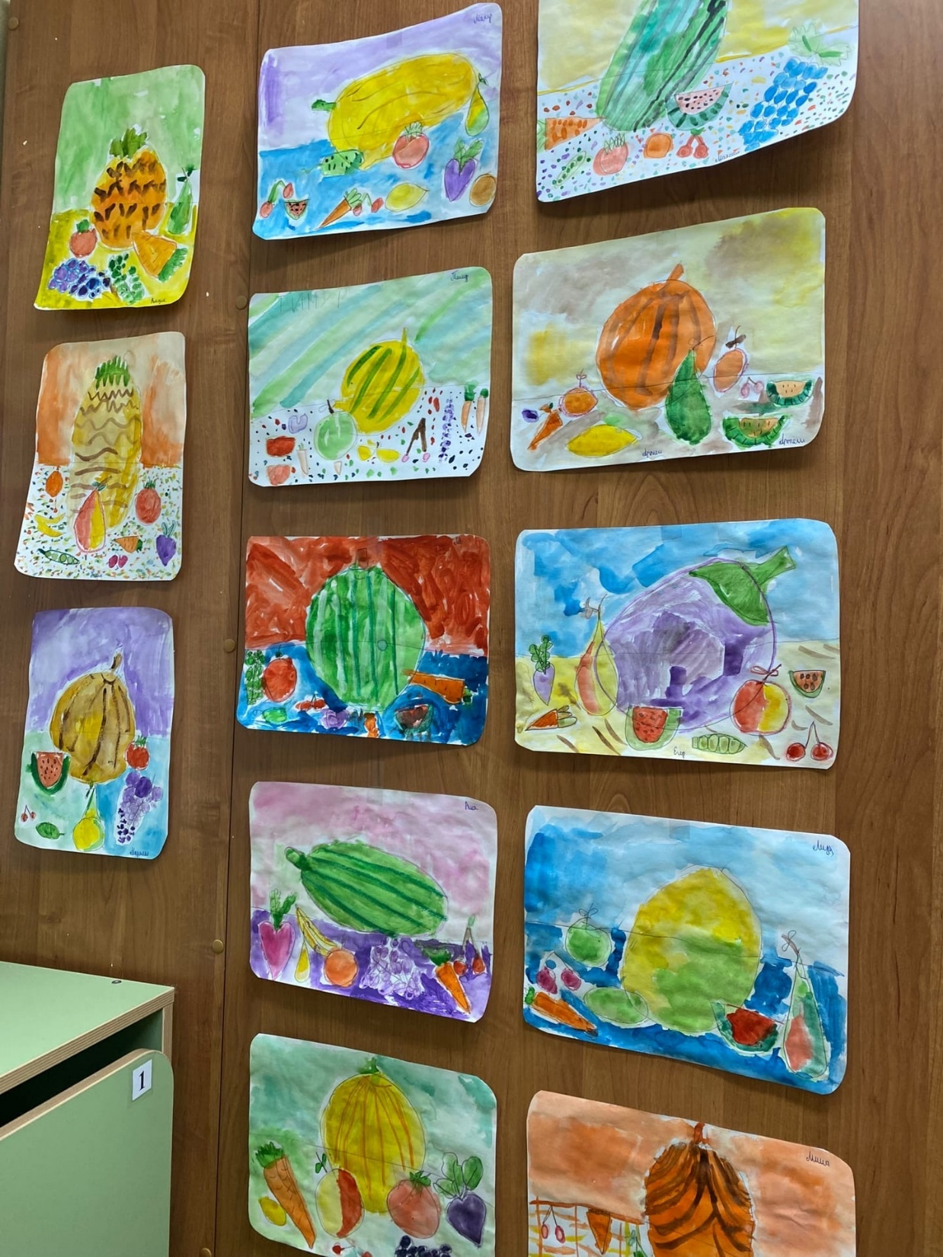
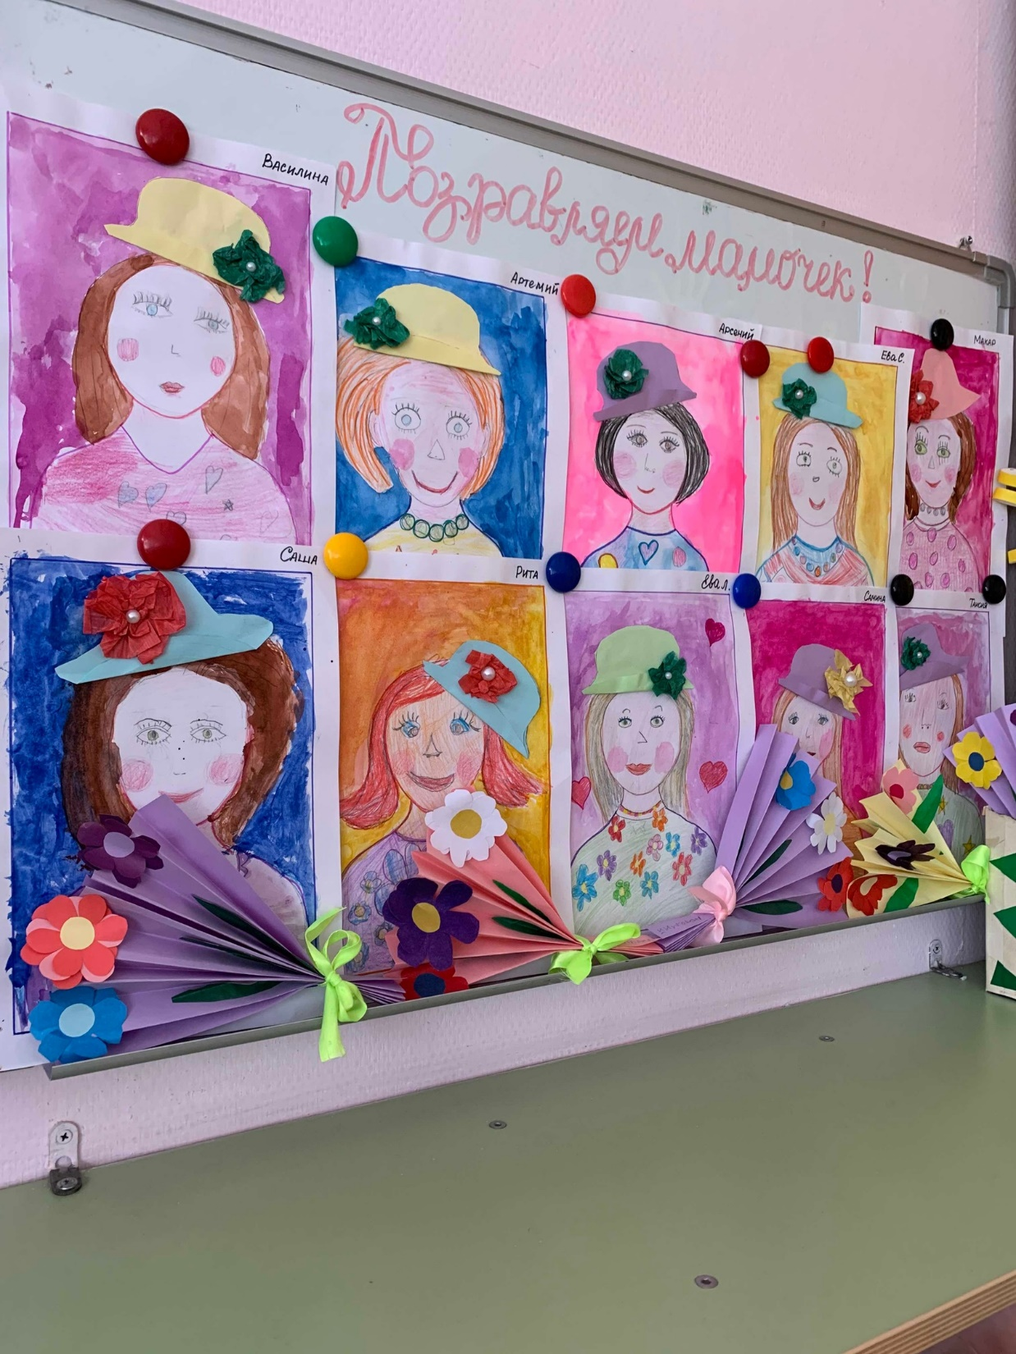
Приёмная –лицо, Как в театре вешалка. Папки, выставки работ- Всё здесь перемешано!

Slide 10
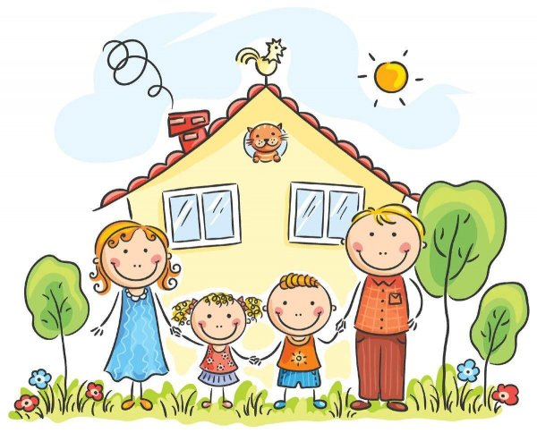
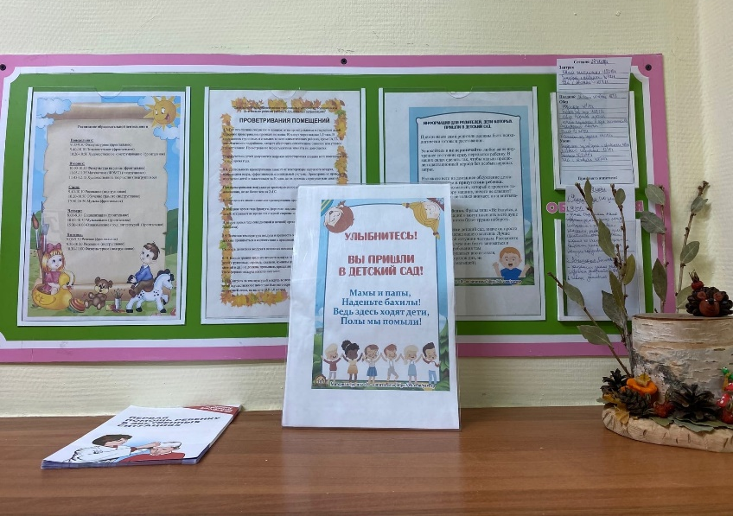
Для родителей у нас информация

Slide 11
Участие воспитанников в конкурсах, акциях

Slide 12
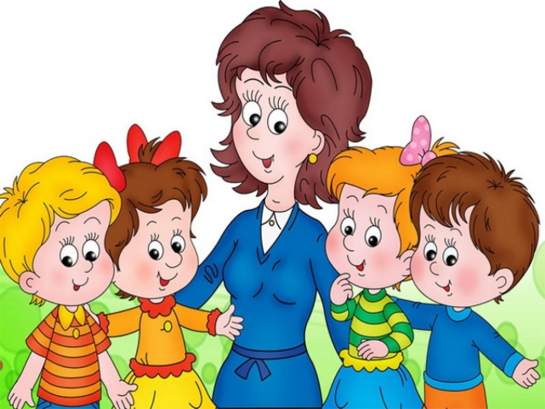
Рассказали мы о группе: строго не судите! Если нравится у нас, деток приводите!

